Slide 1


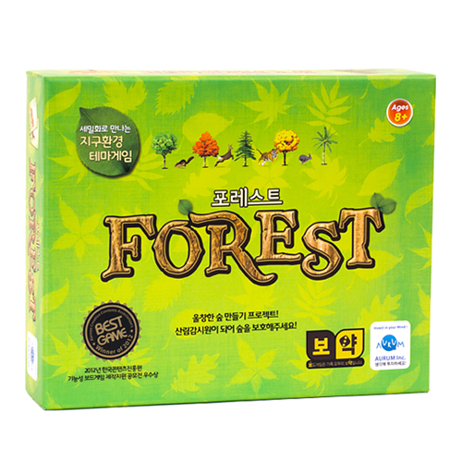


포레스트

Slide 2
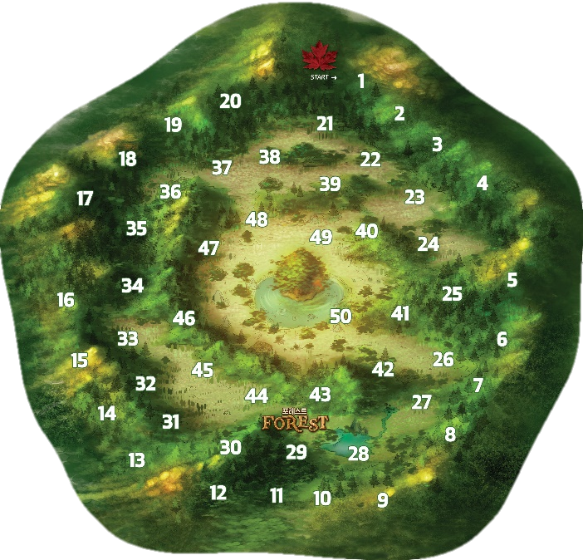
나는 어떤 나무를 얼마나 키울 수 있을까?
환경에 위협이 되는 벌목이나 사냥으로부터 자연을 지켜주세요
.
(2~5인)

Slide 3


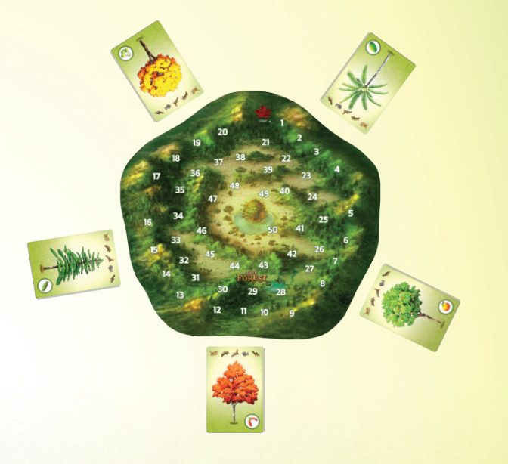


게임 준비
1. 게임보드에 동물생태카드 5장 펼쳐 놓기
확장규칙에서는 동물생태카드 대신 일반 나무카드로 시작합니다.
동물을 내려놓고 싶은 숲에 동물카드 1장을 자유롭게
낼 수 있습니다.

Slide 4
게임 준비
2. 열매카드 잘 섞어 2장씩 나누어 갖고 본인만 확인하기
3. 포레스트카드 잘 섞어 6장씩 나누어 갖기
* 열매카드는 각자 가꾸어야 할 숲입니다.
(다른 플레이어와 같을 수도 있습니다.)

Slide 5
게임 구성
나무카드 65장 - 5종 13장씩
동물생태카드 5장 - 나무와 동물이 함께 그려져 있습니다.
(이 카드가 있는 숲에는
나무의 숫자와 상관없이
동물을 내려 놓을 수 있습니다.)
포레스트카드 88장
(뒷면 초록색)
동물카드 10장 - 5종 각 2장씩
삼림감시원 8장
(1장으로 벌목 또는 사냥카드 제거, 2장은 도시개발카드 제거)

Slide 6
게임 구성
환경위협카드 5장
(뒷면 주황색)
벌목카드 2장
-나무 심기 불가
사냥카드 2장
-동물 놓기 불가
도시개발카드 1장
-나무 심기, 동물 놓기 불가
이 카드들이 있는 숲에는 내려 놓지 못하는 카드가 있습니다.

Slide 7
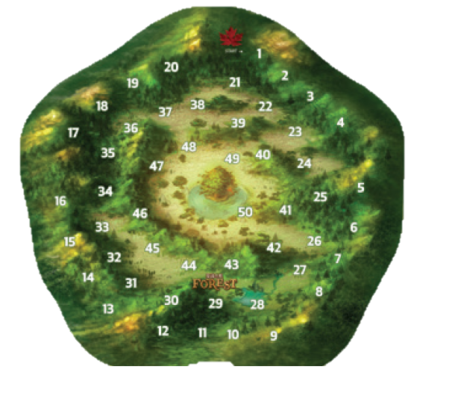
게임 구성
나무 5종 각 2장씩
열매카드 10장
(뒷면 파랑)
* 게임보드, 게임말 카드 5장, 게임말 5개

Slide 8
게임 진행
1. 카드 내려 놓기
내 차례에 아래 중 한 가지 종류의 카드를 내려 놓습니다.
1) 나무카드
2) 동물카드
3) 삼림감시원
카드

Slide 9
3장을 내린 경우
2장을 내린 경우
게임 진행
1. 나무카드 내려놓기
+1
말
1장 : 점수 없음
2장 : 1점 획득 / 사냥카드 또는 벌목카드를 놓거나 이동 가능
3장 : 3점 획득 / 도시개발카드를 놓거나 이동 가능
2장 이상 내려 놓을 경우, 점수를 얻고 공격 또는 방어가 가능합니다.
점수를 획득하면 바로 자신의 말을 이동합니다.
+3

Slide 10
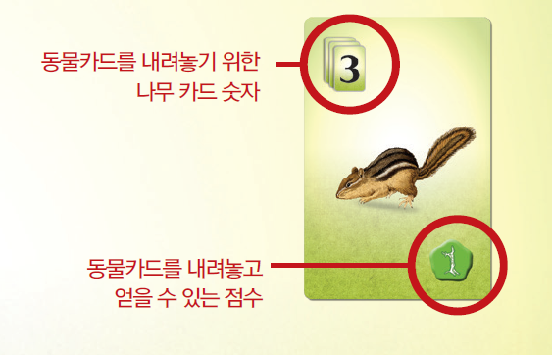
게임 진행
2. 동물카드 내려놓기
+1
말
내려 놓고 싶은 숲에 1장 내고 해당 동물 점수 획득

Slide 11
주의 : 산림감시원카드를 게임 마지막까지
손에 들고 있으면 한 장 당 - 5점의 감점
게임 진행
3. 삼림감시원 내려놓기
+3
말
1장 : 3점 획득 / 사냥카드 또는 벌목카드 제거
2장 : 6점 획득 / 도시개발카드 제거 또는
사냥카드, 벌목카드 각각 한 장씩 제거
제거된 사냥카드, 벌목카드, 도시개발카드는
더미 옆에 두고 다시 사용합니다.
* 사용한 산림감시원 카드는 게임에서 제외합니다.

Slide 12
게임 진행
차례가 끝나면 항상 손에 6장의 카드를 유지합니다.
- 사용한 장수만큼 더미에서 카드 보충
6장 유지

Slide 13
게임 종료
+5
포레스트카드 더미가 다 떨어지면
마지막으로 카드를 가져간 플레이어를 기준으로
순서대로 한 번씩 마지막 차례를 갖고 종료합니다.
내 열매카드에 해당하는 숲에서 보너스를 얻습니다.
나무카드 : 나무 1장당 1점 (최대 10점) 벌목카드나 도시개발카드가 없을 때
동물카드 : 동물 1장당 2점 (점수제한 없음) 사냥카드나 도시개발카드가 없을 때
+4

Slide 14



